Slide 1
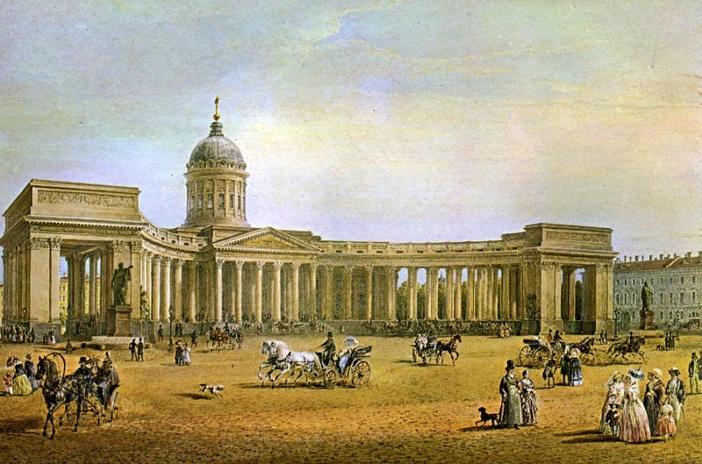
Интеллектуальный тир
«Санкт-Петербург и Отечественная война 1812 года»

Slide 2
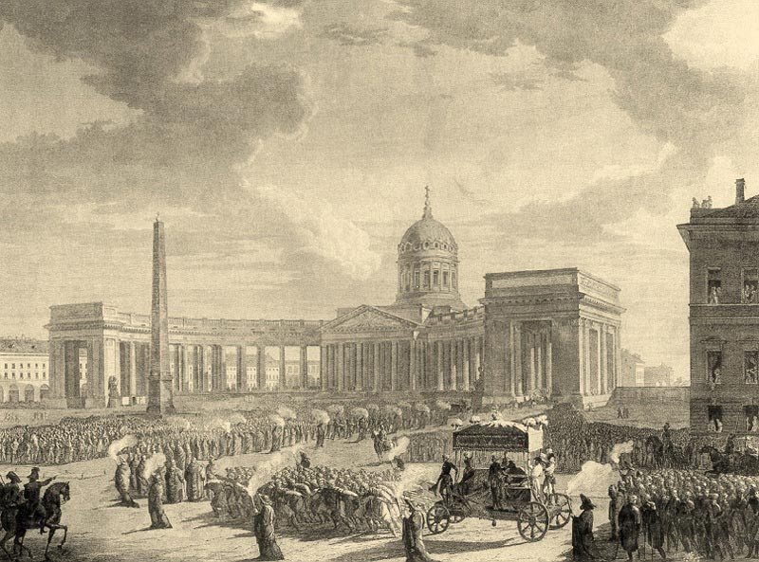
4 балла | 9 баллов | 7 баллов
3 балла | 10 баллов | 6 баллов
2 балла | 8 баллов | 5 баллов

Slide 3
Вопросы на 2 балла
Кто правил Российской империей во время Отечественной войны?
Александр Первый

Slide 4
Как назывались военные формирования, создававшиеся во время Отечественной войны 1812 года из горожан, крестьян, дворян?
Народное ополчение.

Slide 5
Какой российский архитектор украсил Санкт-Петербург Нарвскими и Московскими Триумфальными воротами?
Василий Стасов

Slide 6
Продолжите поговорку:
« Пришел Кутузов ……………………………….»?
бить французов!

Slide 7
Кто был главнокомандующим русской армии в начале Отечественной войны 1812 года?
М. Б. Барклай-де-Толли

Slide 8
В каком году возникла поговорка:
«Пуганый француз и от козы бежит»?
В 1812 году

Slide 9
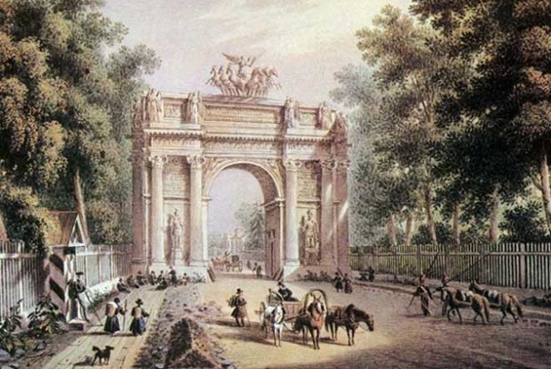
Вопросы на 3 балла
Назовите архитектора, автора Казанского собора в Санкт-Петербурге?
Казанский собор построен архитектором А.Н. Воронихиным в 1801-1811 гг

Slide 10
Вопросы на 3 балла
Кого сменил князь М.И.Кутузов на посту главнокомандующего русской армией в августе 1812 года?
Барклая де Толли

Slide 11
Вопросы на 3 балла
Где находится усыпальница М.И. Кутузова?
В Казанском Соборе Санкт-Петербурга (на Невском проспекте).

Slide 12
Вопросы на 3 балла
Какого полководца А.В. Суворов называл «своей правой рукой»?
М.И. Кутузова

Slide 13
Вопросы на 3 балла
Где находится военная галерея 1812 года
В Государственном Эрмитаже

Slide 14
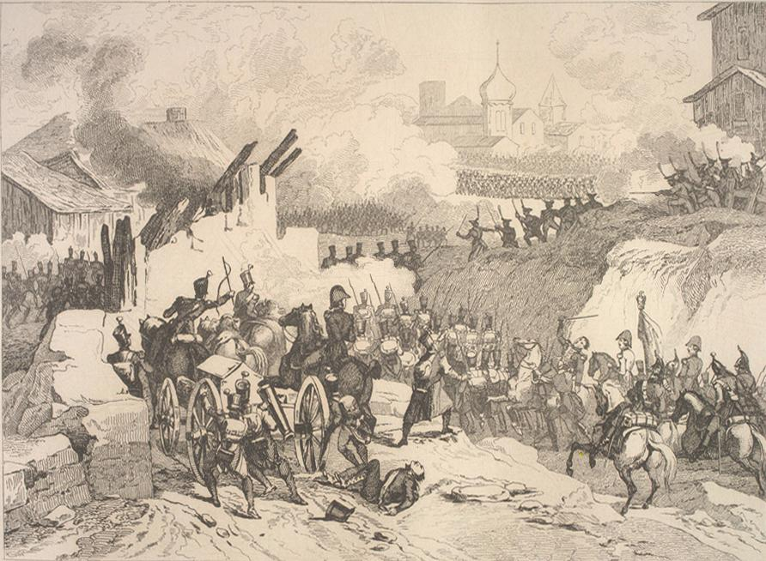
Вопросы на 4 балла
В этот собор после Отечественной войны 1812 года были доставлены почетные военные трофеи..
В Казанском Соборе Санкт-Петербурга (на Невском проспекте).

Slide 15
Вопросы на 4 балла
«Перед гробницею святой
Стою с поникшею главой
Всё спит кругом,
Одни лампады
Во мраке храма золотят
О какой гробнице писал А.С. Пушкин?
О могиле Кутузова в Казанском соборе

Slide 16
Вопросы на 4 балла
В ХIX веке в высшем обществе довольно часто встречались двойные фамилии. У Михаила Илларионовича Кутузова тоже была двойная фамилия. Какая?
Михаил Илларионович Голенищев-Кутузов

Slide 17
Вопросы на 4 балла
На каких триумфальных воротах Петербурга были золотом нанесены названия гвардейских полков, отличившихся в сражениях 1812 года?
(На Нарвских воротах зодчего Стасова В.П

Slide 18
Вопросы на 4 балла
Он дважды получил смертельные раны в голову, но выжил. Прожил после ранения еще 20 лет и свои главные военные подвиги совершил на склоне лет. Как его звали?
:Кутузов.

Slide 19
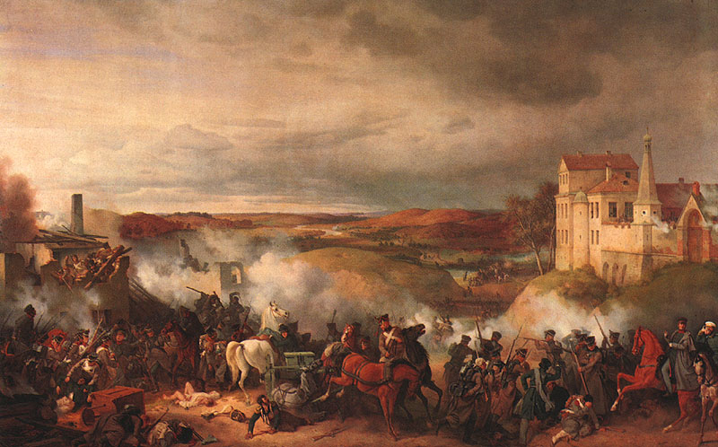
Вопросы на 5 баллов
Когда и в каком городе скончался Кутузов?
1813 год, Бунцлау, Пруссия

Slide 20
Вопросы на 5 баллов
Назовите героя Отечественной войны 1812 года, военного губернатора Санкт-Петербурга, смертельно раненного на Сенатской площади декабристом Каховским.
Милорадович

Slide 21
Вопросы на 5 баллов
Эту басню И. А. Крылова с удовольствием прочёл Кутузов своим офицерам вслух: «Ты сер приятель, а я сед…». Назовите её.
Волк на псарне

Slide 22
Вопросы на 5 баллов
Кто автор стихотворных строк:
Зима двенадцатого года
Настала – кто тут нам помог?
Остервенение народа,
Барклай, зима иль русский Бог?
: А.С.Пушкин

Slide 23
Вопросы на 5 баллов
О какой набережной Санкт-Петербурга идет речь? В 1860 г. - набережная отделена от Дворцовой набережной и названа Гагаринской. В начале 20 века она именовалась Французской в честь расположенного на ней посольства Франции, а с 1918 года называлась набережной Жореса в память о деятеле французского социалистического движения. В сентябре 1945 года набережной было дано имя великого полководца.
набережная Кутузова.

Slide 24
Вопросы на 5 баллов
Кому из генералов, героев Бородина, посвятил свое стихотворение «Полководец» Л. С. Пушкин?
М. Б. Барклай де Толли

Slide 25
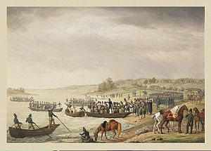
Вопросы на 6 баллов
Назовите первую в истории России женщину – офицера? Какое литературное произведение о войне 1812года она оставила?
Надежда Дурова «Записки кавалерист - девицы»

Slide 26
Вопросы на 6 баллов
Какой величайший в мире цельный гранитный монумент, высеченный из одной каменной глыбы А.С.Пушкин назвал «Александрийским столпом»?
Александровская колонна на Дворцовой площади

Slide 27
Вопросы на 6 баллов
Кому принадлежат слова: «Лучше умереть на поле славы, нежели на кровати»; «Счастье и наивеличайшая честь - носить русский мундир»?
М. И. Кутузову.

Slide 28
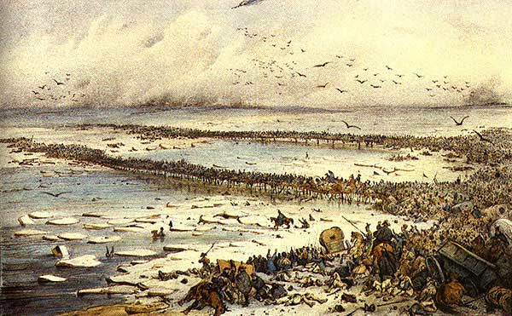
Вопросы на 7 баллов
В первые дни Отечественной войны 1812 года население Петербурга сформировало ополчение. Кто был избран главой этого ополчения?
29 июля 1812 г. волею дворянства Кутузов был избран начальником Петербургского ополчения.

Slide 29
Вопросы на 7 баллов
Сколько портретов военачальников русской армии - участников
кампаний 1812-1814 годов - находится в Военной галерее Зимнего дворца?
Кем и когда созданы эти портреты?
332 портрета написаны в 1819-1828 гг.
английским портретистом Джорджем Доу и его русскими помощниками - А.В.Поляковым и В. А. Голике.

Slide 30
Вопросы на 7 баллов
В 1949 г., к 150-летию со дня рождения А.С.Пушкина, там была установлена мраморная доска со строками из стихотворения великого русского поэта “Полководец”:
“Толпою тесною художник поместил
Сюда начальников народных наших сил,
Покрытых славою чудесного похода
И вечной славою Двенадцатого года”.
Где была установлена мраморная доска?
Эрмитаж, Галерея генералов 1812 года

Slide 31
Вопросы на 7 баллов
Перечислите адреса памятных мест в Петербурге связанные с Отечественной войной 1812 года
Александровская колонна – Дворцовая пл.;
Казанский собор,
Памятники М.И. Кутузову и М.Б. Барклаю де Толли
Военная галерея 1812 года в Зимнем дворце
Набережная Кутузова.

Slide 32
Вопросы на 8 баллов
Кто из поэтов был участником войны 1812 года?
Д. В. Давыдов, Ф. Н. Глинка, В. А. Жуковский, II. А. Вяземский.

Slide 33
Вопросы на 8 баллов
Кто из будущих декабристов в офицерском звании сражались под Бородином? Кто из них получил после сражения золотые шпаги с надписью «За храбрость»?
П. И. Пестель, М. С. Лунин, В. Ф. Раевский, М.
Ф. Митьков, А. Ф. Бригген, А. А. Кавелин, П. К. Семенов.

Slide 34
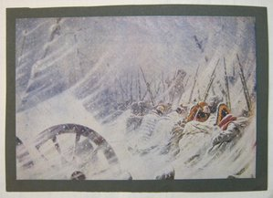
Вопросы на 9 баллов
В ознаменование победы в Отечественной войне 1812 года поставлено множество памятников и мемориалов. Назовите наиболее известные из них в Санкт-Петербурге.

Slide 35
Вопросы на 9 баллов
Это слово первоначально существовало в военном лексиконе лишь как обозначение участника «партии», т.е. отдельного отряда. В Отечественной войне 1812 года оно приобрело принципиально новый смысл и сохранило его до наших дней в значении «народный мститель». Назовите это слово
партизан

